Slide 1
Game? Info!
스마트폰 게임 프로그래밍
2012181025 게임공학과 윤진우

Slide 2
목차
개발, 사용목적.
앱 UI 구조.
뷰 설명.
사용 API.
개발 범위.

Slide 3
1. 개발, 사용목적
개발목적 : 사용자가 원하는 게임을 찾거나 혹은 여러 회사 및 관련 게임을 찾기 위한 앱 개발.
사용목적 : 원하는 게임을 찾거나 혹은 찾아야 되는 게임의 정보를 손 쉽게 찾을 수 있음.

Slide 4
2. 앱 UI 구조
메뉴선택
검색
검색결과
상세내용
게임검색
게임
검색내용
회사검색
회사
검색
종류
해당
회사
게임
게임상세
메뉴
선택
날짜
검색
출시
날짜
게임
상세검색
상세
검색내용

Slide 5
3. 뷰 설명 - 메뉴선택
이미지
게임검색
회사검색
날짜검색
상세검색

Slide 6
3. 뷰 설명 - 검색
날짜
검색
뒤로
뒤로
뒤로
뒤로
이미지
회사 마크 이미지
해당 년도 고티 게임 이미지
게임 입력
회사 입력
유명 회사 피커 뷰
년도 피커 뷰
년도 입력
게임 검색창
회사 검색창
등급 피커 뷰
이용가 등급 입력
검색버튼
검색버튼
검색버튼
검색버튼

Slide 7
3. 뷰 설명 - 검색결과
뒤로
입력된 검색내용
검색결과
테이블
선택가능

Slide 8
3. 뷰 설명 - 상세정보
뒤로
게임이미지
게임 상세 정보

Slide 9
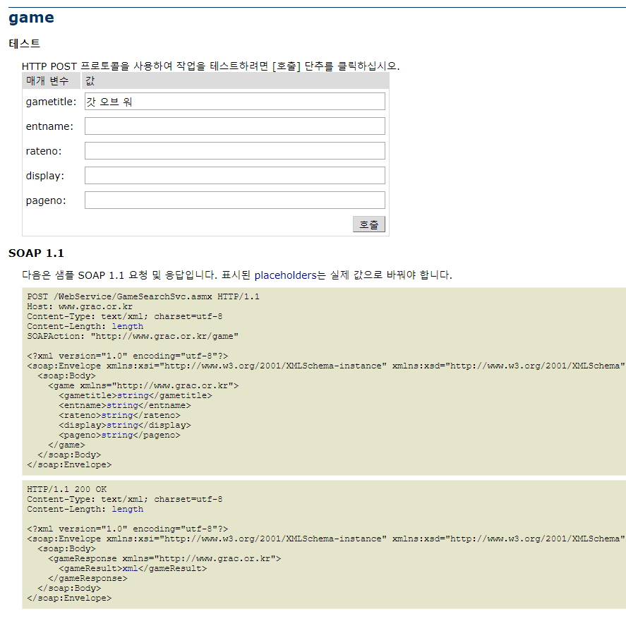
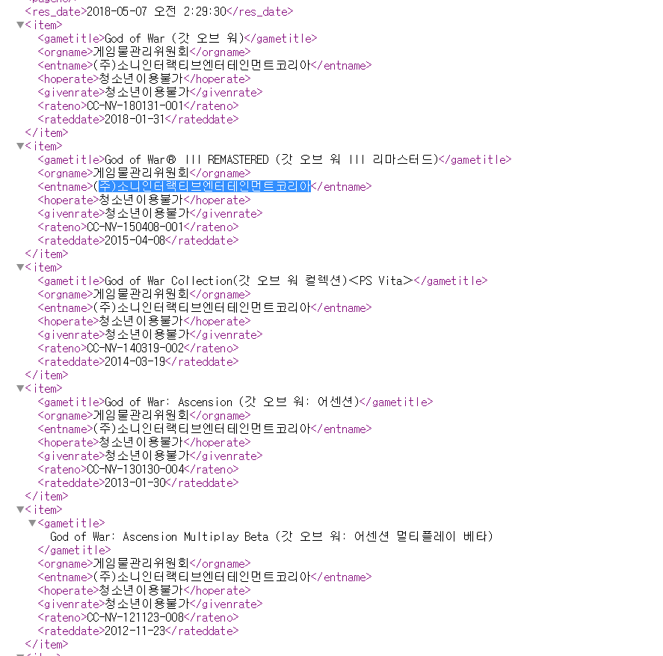
4. 사용 API
게임물 관리 위원회 – 게임물 3.0
추가적으로 사용될 API 찾는중..

Slide 10
5. 개발범위 - 최소범위
게임의 이름을 검색, 원하는 검색결과 도출
상세 내용까지 완벽히 나타냄

Slide 11
5. 개발범위 - 목표범위
게임의 이름을 검색, 원하는 검색결과 도출
상세 내용까지 완벽히 나타냄
--------------------------------------------------
제안서 대로의 UI디자인
회사, 날짜 등 다양한 정보로 API접근, 결과 도출
상세검색을 통한 정확한 정보 제공

Slide 12
5. 개발범위 - 최대범위
게임의 이름을 검색, 원하는 검색결과 도출
상세 내용까지 완벽히 나타냄
--------------------------------------------------
제안서 대로의 UI디자인
회사, 날짜 등 다양한 정보로 API접근, 결과 도출
상세검색을 통한 정확한 정보 제공
--------------------------------------------------
더 많은 API를 활용하여 장르, 캐릭터, 수상 여부등 추가
다양한 게임 이미지와 더 많은 정보제공, 관련 자료(영상, 페이지) 연결

